Slide 1
Workshop da Saúde
Comitê Executivo Estadual do RS
Fórum Nacional do Judiciário para a Saúde Conselho Nacional de Justiça
Porto Alegre, 24 de maio de 2013

Slide 2
A ASSISTÊNCIA FARMACÊUTICA COMO POLÍTICA
Se constitui como política norteadora para a formulação de políticas setoriais, destacando-se as políticas de medicamentos, de ciência e tecnologia, de desenvolvimento industrial e de formação de recursos humanos.
OBJETIVOS:
Ampliar e qualificar o acesso aos medicamentos.
Racionalizar e ampliar o financiamento da Assistência Farmacêutica Pública.
Incentivar a produção pública de medicamentos.
Qualificar tecnicamente a assistência farmacêutica.
Prover o Estado de instrumentos para regulação do uso de tecnologias.

Slide 3
POR QUE ORGANIZAR A POLÍTICA DE ASSISTÊNCIA FARMACÊUTICA NO SUS
Principal instrumento terapêutico utilizado no processo saúde-doença;
Gastos com saúde aparecem em terceiro lugar dentre os gastos familiares(IBGE);
Os medicamentos representam 61% desses gastos para as famílias de baixa renda (FIOCRUZ);
51,7% das pessoas que necessitam de tratamento tem dificuldades para obter os medicamentos (CONASS);
Cerca de 55% delas não podem pagar os medicamentos de que necessitam (IBGE);
A aquisição envolve recursos que variam de 10 a 20% dos orçamentos públicos em saúde;

Slide 4
HISTÓRICO
Declaração Universal dos Direitos Humanos das NAÇÕES UNIDAS – ONU (1948): Os Estados devem adotar as medidas que se façam necessárias para garantir o tratamento de doenças epidêmicas, endêmicas, profissionais e outras.
Em 1975 – 28ª Assembléia Mundial de Saúde – informe sobre problemas dos países em desenvolvimento, relacionados aos medicamentos.
Em 1977 - Publicou-se a 1ª lista modelo de medicamentos essenciais. Desde então, foram realizadas 14 revisões e 156 países membros adotaram listas de medicamentos essenciais.
No Brasil: 1972 – Memento Terapêutico da CEME
1975 – 1ª RENAME
REVISÕES: 1998, 2002, 2006, 2008, 2010

Slide 5
% das populações com acesso regular a medicamentos essenciais
< 50%
80 a 95%
Dados não disponíveis
50 a 80 %
> 95 %
Fonte: OPAS 2007

Slide 6
ONU - Cúpula do Milênio em 2000
OBJETIVOS DO MILÊNIO
Pobreza
1
2
3
4
5
6
7
8
9
10
11
12
13
14
15
16
17
18
IT
Fome
Medicamentos essenciais
Educação Primária
Disparidade de sexos
Trabalho
Mortalidade infantil de < 5 anos
Perdão da dívida
ODM
Pequenos países
Mortalidade Materna
Comércio
HIV/AIDS
Sistema Financeiro
MAL/INF/DIS
Favelas
Ambiente
Água potável
Os ODM possuem metas para reduzir a pobreza e melhorar a qualidade de vida das populações. A saúde ocupa um lugar central, com relação direta em três dos oito ODM, oito das dezoito metas, e dezoito dos 48 indicadores. Destaca-se, a promoção do acesso aos medicamentos essenciais nos países em desenvolvimento.

Slide 7
A ASSISTÊNCIA FARMACÊUTICA NO SUS
OBJETIVOS
A garantia necessária da segurança, da eficácia e da qualidade dos medicamentos;
O acesso da população aos medicamentos essenciais;
A promoção do uso racional de medicamentos;
Integralidade e resolutividade das ações em saúde

Slide 8
MEDICAMENTOS ESSENCIAIS
São aqueles que satisfazem as necessidades prioritárias de saúde da população, selecionados de acordo com a relevância em termos de saúde, bem como de evidências quanto a eficácia, à segurança e a custo-efetividade. Devem estar disponíveis, a todos os momentos, em quantidades adequadas e nas formas e dosagens apropriadas, nos padrões desejáveis de qualidade, a um preço que os indivíduos e as comunidades possam arcar.

Slide 9
USO RACIONAL DE MEDICAMENTOS
Existe uso racional quando os pacientes recebem os medicamentos apropriados à sua condição clínica, em doses adequadas às suas necessidades individuais, por um período de tempo adequado e ao menor custo possível para eles e sua comunidade.
OMS, Conferência Mundial Sobre Uso Racional de Medicamentos, Nairobi, 1985.
IMPORTANCIA DAS LISTAS DE MEDICAMENTOS

Slide 10
WHO Essential Medicines Lists
RENAME
Relação Nacional de Medicamentos Essenciais
Instrumentos norteadores para a organização das listas estaduais e municipais
Apud Edyane Lopes

Slide 11
Duas concepções antagônicas
Medicamento é um insumo essencial que deve estar disponível à população, com acesso regulado por políticas públicas;
X
Medicamento é uma mercadoria com grande potencial de lucratividade;

Slide 12
O Complexo Industrial da Saúde
US$ 670 bilhões | Indústria farmacêutica
US$ 300 bilhões | Indústria de produtos médicos
US$ 25 bilhões | indústria de reagentes de diagnóstico;
US$ 9 bilhões | indústria de vacinas
Fonte: Ministério da Saúde. 2010

Slide 13
O Mercado Farmacêutico Mundial

Slide 14
O Mercado Farmacêutico no Brasil
16.308 apresentações farmacêuticas em julho de 2009
fonte: ABCFARMA

Slide 15
O mercado farmacêutico no Brasil
2011 - R$ 32,92 bilhões – SAMMED (R$ 43 bilhões – IMS-HEALTH );
2012 – R$ 49,62 bilhões IMS-HEALTH: 15,7% (SAMMED – dados em abril 2013);
6º - 7º mercado mundial;
77% do mercado dirigido a farmácias e o restante dirigido a Hospitais Públicos e outros canais comerciais.
300 Empresas Farmacêuticas
82.204 Farmácias
3.821 Distribuidores
22.164 apresentações
8.658 produtos
Fonte: CMED

Slide 16
Mercados Consumidores

Slide 17
Situação no Brasil e Mundo
- Crescente aumento do número de tecnologias disponíveis no mercado;
- Rápida velocidade de difusão dessas tecnologias;
- Alto custo das novas tecnologias;
- Aumento da demanda para incorporação de novas tecnologias - demanda gerada pela oferta;
- Aumento dos gastos com tecnologias em saúde x Limitação orçamentária;
- Tecnologias pouco eficazes em uso.

Slide 18
AS FALHAS DE MERCADO
Demanda Inelástica (essencialidade);
Características técnicas complexas - a assimetria de informações entre os diferentes atores sobre os bens e serviços voltados para os cuidados de saúde Lealdade à marca por parte dos prescritores;
Grau de substituição praticamente inexistente;
o caráter imprevisível da necessidade de cuidados de saúde.
ANULAM A CAPACIDADE DE REAÇÃO POR PARTE DO CONSUMIDOR, FACILITANDO A IMPOSIÇÃO DE PREÇO POR PARTE DA INDÚSTRIA

Slide 19
PAPEL DO ESTADO
POLÍTICA DE ASSISTÊNCIA FARMACÊUTICA
Registro – eficácia e segurança. Inovação?
Fixação de preços – CMED
Política de desenvolvimento Industrial – prioridade para fármacos e medicamentos
Política de Ciência e Tecnologia

Slide 20
EVOLUÇÃO DOS GASTOS DO MS COM MEDICAMENTOS – 2003 a 2011
FONTE: MS

Slide 21
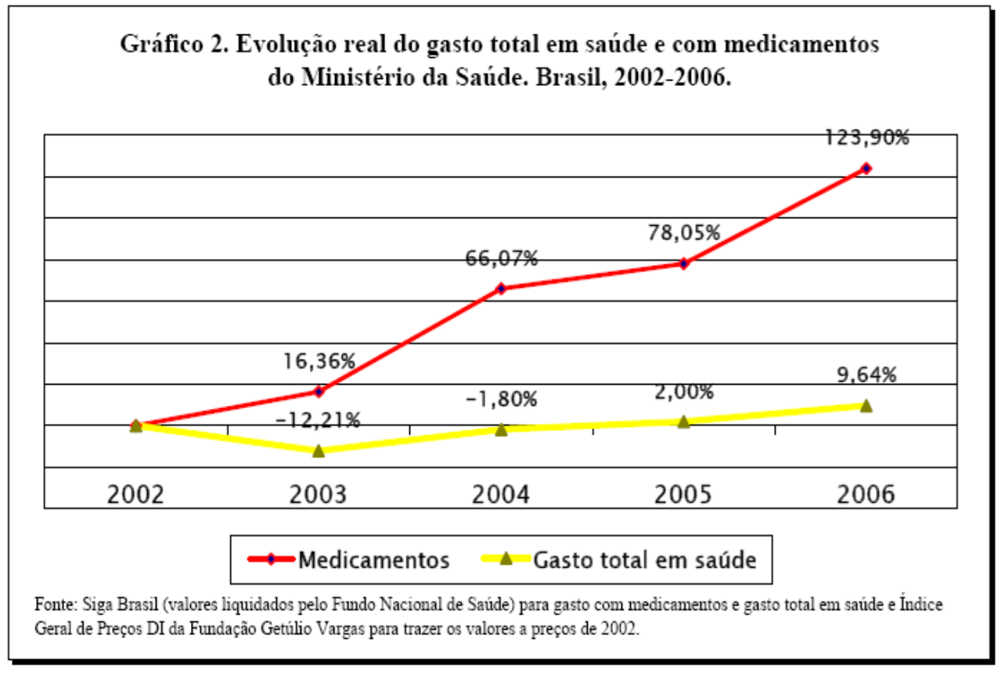
EVOLUÇÃO DOS GASTOS COM MEDICAMENTOS EM RELAÇÃO AO GASTO TOTAL

Slide 22
Assistência farmacêutica: financiamento e organização
Componente Básico
Tratamento dos principais problemas de saúde da população, no âmbito da Atenção Básica.
Financiamento tripartite
Farmácia Popular
Componente Estratégico:
Atender programas de saúde de caráter transmissível e/ou de alto impacto na saúde da população.
Financiamento :União
Oncológicos e Hospitalar:
Disponíveis pelos CACONs UNACONs
Financiamento: União
Componente Especializado: (alto custo, excepcional).
Financiamento União e Estados

Slide 23
A Assistência Farmacêutica no RS: o cenário em 2011
Longa espera dos usuários pela avaliação de processos administrativos, dificultando o acesso da população a medicamentos Especializados (de alto custo). Acúmulo de demanda desde o ano de 2008 e não cumprimento do TAC com o MP desde NOV/2005 (obriga a SES à avaliar os processos de solicitação de medicamentos de alto custo em até 30 dias).
Descontrole de estoques de medicamentos nos almoxarifados central e regionais da SES e precária logística de distribuição aos 497 municípios.
Falta de padronização de procedimentos e de informações confiáveis para a programação da compra de medicamentos.
Sistemas informatizados inadequados e mal alimentados;
Estrutura administrativa deficitária – falta de recursos humanos e materiais.
Judicialização crescente do acesso a medicamentos.

Slide 24
Tramitação de processos

Slide 25
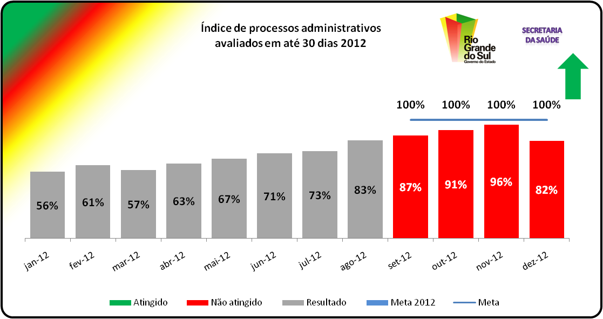
Ações relevantes em desenvolvimento
1 - Avaliação dos processos administrativos em até 30 dias (Cumprimento do TAC/MP de nov/2005), possibilitado pelo aumento da produtividade de avaliações técnicas do setor:
*Total de tratamentos administrativos ativos: 80.476 tratamentos medicamentosos
*Total de usuários ativos: 59.198 usuários
SMS para usuário avisando sobre a avaliação.

Slide 26
Ações relevantes em desenvolvimento:
1 - Agilidade na avaliação técnica de processos administrativos = ampliação do acesso a medicamentos especializados de alto custo:
Antes
Depois

Slide 27
2 – Melhoria na programação de compra e distribuição de medicamentos de alto custo
Informatização da programação de compras (higienização de mais de 20.000 óbitos da base de dados).
Aumento do nº de tratamentos de alto custo dispensados em aproximadamente 30%, chegando à cerca de 65 mil tratamentos/mês.

Slide 28
Ações relevantes em desenvolvimento
Quitação de todos os débitos com os municípios (dívidas referentes a 2005, 2006 e 2007);
Capacitações nas regionais;
Contratação dos Correios e formação de equipe para remanejo de estoques entre os almoxarifados da SES nos 497 Municípios, visando diminuir faltas e perdas por vencimento;
Informatização de estoques regionais e de inventários mensais em todos os níveis;
Contratação de farmacêuticos e médicos em caráter emergencial;
Fornecimento de senhas a Juízes, Defensores, Promotores.

Slide 29
Judicialização da Saúde
TIPO – ELENCO | TRATAMENTOS | %
FARMÁCIA BÁSICA | 16.266 | 16,56
ESTRATÉGICOS | 44 | 0,04
ESPECIAIS SES | 10.411 | 10,60
COMP. ESPECIALIZADO - Atendem Portarias MS | 9.607 | 9,78
COMP. ESPECIALIZADO - Não atendem Portarias | 9.600 | 9,77
FORA DE LISTAS | 52.285 | 53,24
TOTAL | 98.213 | 100,00

Slide 31
Dificuldades no atendimento da demanda judicial
Medicamentos não inclusos na RENAME;
Competências dos entes – dificuldades de aquisição e duplicidade de atendimento.
Informações do usuário (CI, CPF, cartão SUS);
Informações da prescrição – receita e laudo médico não acompanham o processo, tempo de tratamento não informado;
Informações do médico prescritor (nome e CRM)
Medicamentos sem registro na ANVISA;
Uso “off label”;
Aquisição de “marcas” – liminares proíbem o genérico!
Informação do óbito;
Informações sobre o bloqueio – autorização de depósito

Slide 32
Dificuldades no atendimento da demanda judicial
Atender por disponibilidade de estoque ou distribuidora ou compra emergencial.
Realização de depósito judicial – constar na inicial;
Comunicação de bloqueios de valores e regularização de bloqueios - identificação do objeto do bloqueio e do tempo a que se refere;
Alterações de posologia e/ou tratamento;
Conceito ampliado de saúde;

Slide 33
CONSEQUÊNCIAS DAS DECISÕES JUDICIAIS
Compras inadequadas
Dificuldade de ressuprimento
Desestruturação da Assistência Farmacêutica
DESORGANIZAÇÃO
Conflito entre os entes
Duplicidade
Bloqueios de contas

Slide 34
OS CAMINHOS DA CONSTRUÇÃO DO SUS
Valorização da APS – REDES DE ATENÇÃO
Integração dos Sistemas de atenção à saúde
Financiamento sustentável
Avaliação tecnológica em saúde e medicina baseada em evidências
Transparência, empoderamento dos cidadãos
Fortalecimento da governança

Slide 35
NOVOS CENÁRIOS
DECRETO 7508/2011
LEI 12401/2011
DIRETRIZES DA RENAME
(Resolução GM/MS nº 1 de 17/01/2012)
Lei 141/2012

Slide 36
Decreto 7.508 – A RENAME e a RENASES A Relação Nacional de Medicamentos Essenciais – RENAME compreende a seleção e a padronização de medicamentos indicados para atendimento de doenças ou de agravos no âmbito do SUS Medicamentos essenciais são aqueles definidos pelo SUS para garantir o acesso do usuário ao tratamento medicamentoso

Slide 37
DISPONIBILIDADE PELO SUS: RENAME
FARMÁCIA BÁSICA
ESTRATÉGICOS
COMPONENTE ESPECIALIZADO
TOTAIS
FÁRMACOS APRESENTAÇÕES
282 547
80 121
149 321
ESPECIAIS (RS)
68 76
579
1065

Slide 38
Lei 12.401 – Incorporação Tecnológica
Define o acesso universal regulado mediante PCDT.
Determina que a incorporação, a exclusão ou alteração de tecnologias no SUS, bem como a constituição ou a alteração de PCDT, é competência do MS assessorado pela CONITEC.
Estabelece sua composição mínima (MS, CNS, CFM, etc.).
Define base para avaliação: evidências científicas (eficácia, acurácia, efetividade e segurança) e avaliação econômica.

Slide 39
Processo de incorporação de tecnologias
Maximizar Benefícios
Melhorar acesso seguro e com
qualidade
Avaliação
Incorporação ou
retirada
Monitoramento
da Difusão e da
Variabilidade terapêutica
Protocolização
Diretriz
Clinica

Slide 40
Decreto 7.646 – Fluxo de Incorporação
CONITEC (SE) recebe pedido de incorporação e avalia a conformidade documental
CONITEC (SE) analisa os estudos apresentados pelo demandante
CONITEC (SE) solicita estudos e pesquisas complementares, se necessário
CONITEC (Plenário) analisa relatório, faz recomendação e parecer conclusivo
CONITEC (SE) submete parecer à consulta pública (CP) e avalia as contribuições
CONITEC (Plenário) ratifica/retifica a recomendação
Secretário da SCTIE avalia se haverá audiência pública
Secretário da SCTIE avalia relatório , decide e publica no DOU
CONITEC (SE) realiza audiência pública se Secretário da SCTIE solicitar

Slide 41
Objetivo Geral da Política Nacional de Gestão de Tecnologias em Saúde
Maximizar os benefícios de saúde a serem obtidos com os recursos disponíveis, assegurando o acesso da população a tecnologias efetivas e seguras, em condições de eqüidade.

Slide 42
Portal CONITEC
www.saude.gov.br/sctie -> Novas Tecnologias

Slide 43
Lei Complementar 141/12 Regulamentação da EC 29/00
Art. 2º: Para fins de apuração da aplicação dos recursos mínimos considerar-se-ão como despesas com ações e serviços públicos de saúde, aquelas voltadas para a promoção, proteção e recuperação da saúde que atendam, simultaneamente, aos princípios estatuídos no art. 7o da Lei no 8.080, de 19 de setembro de 1990, e às seguintes diretrizes:
I - sejam destinadas às ações e serviços públicos de saúde de acesso universal, igualitário e gratuito;
II - estejam em conformidade com objetivos e metas explicitados nos Planos de Saúde de cada ente da Federação; e
III - sejam de responsabilidade específica do setor da saúde, não se
aplicando a despesas relacionadas a outras políticas públicas que atuam sobre determinantes sociais e econômicos, ainda que incidentes sobre as condições de saúde da população.

Slide 44
Desafios no Rio Grande do Sul
Qualificar a gestão pública;
Promover o debate com o judiciário e a sociedade gaúcha sobre o tema;
Estabelecer a cooperação e o diálogo permanentes entre os diversos órgãos e instituições envolvidas;

Slide 45
Obrigada!
Irene Prazeres
Centro Administrativo Fernando Ferrari
6º andar ala norte
Porto Alegre
Fone: 051 3388 5991
E-mail: irene-prazeres@saude.rs.gov.br

